Slide 1
CHƯƠNG 6
TĂNG CƯỜNG QUỐC PHÒNG AN NINH, MỞ RỘNG QUAN HỆ ĐỐI NGOẠI VÀ HỘI NHẬP QUỐC TẾ Ở NƯỚC TA HIỆN NAY

Slide 2
MỤC TIÊU CỦA BÀI HỌC
Sau khi học xong bài này, người học đạt được:
Về kiến thức: Trình bày được những quan điểm cơ bản về đường lối quốc phòng, an ninh và đường lối đối ngoại của Đảng ta hiện nay. Nêu được những nhiệm vụ chủ yếu của đường lối quốc phòng, an ninh và đường lối đối ngoại của Đảng ta.
Về kỹ năng: Vận dụng được các kiến thức đã học để giải thích, bình luận các sự kiện trong quan hệ đối ngoại và chủ động hội nhập quốc tế giữa Việt Nam với các quốc gia, vùng lãnh thổ, các tổ chức kinh tế, chính trị trên thế giới.
Về năng lực tự chủ và trách nhiệm: Tin tưởng vào năng lực, khả năng của dân tộc Việt Nam trong quá trình bảo vệ độc lập dân tộc và toàn vẹn lãnh thổ trong hội nhập quốc tế. Chủ động trong việc trang bị cho bản thân năng lực chuyên môn, đặc biệt là ngoại ngữ và kỹ năng mềm để có thể làm việc tốt trong môi trường mang tính hội nhập quốc tế

Slide 3
NỘI DUNG
1. Bối cảnh quốc tế và Việt Nam
2. Quan điểm và những nhiệm vụ chủ yếu của đường lối quốc phòng, an ninh
3. Quan điểm và những nhiệm vụ chủ yếu của đường lối đối ngoại
Notes:
3

Slide 4

1. BỐI CẢNH QUỐC TẾ VÀ VIỆT NAM
1.1. Tình hình quốc tế
Hòa bình, hợp tác và phát triển vẫn là xu thế lớn, song đang đứng trước nhiều trở ngại, khó khăn…
Quá trình toàn cầu hóa và hội nhập quốc tế tiếp tục đẩy mạnh
Hợp tác, cạnh tranh, đấu tranh giữa các nước, nhất là giữa các nước lớn ngày càng tăng.

Slide 5
1. BỐI CẢNH QUỐC TẾ VÀ VIỆT NAM
1.1. Tình hình quốc tế
Hòa bình, hợp tác và phát triển vẫn là xu thế lớn, song đang đứng trước nhiều trở ngại, khó khăn
- Cuộc Cách mạng công nghiệp lần thứ tư, nhất là công nghệ số phát triển mạnh mẽ

Slide 6
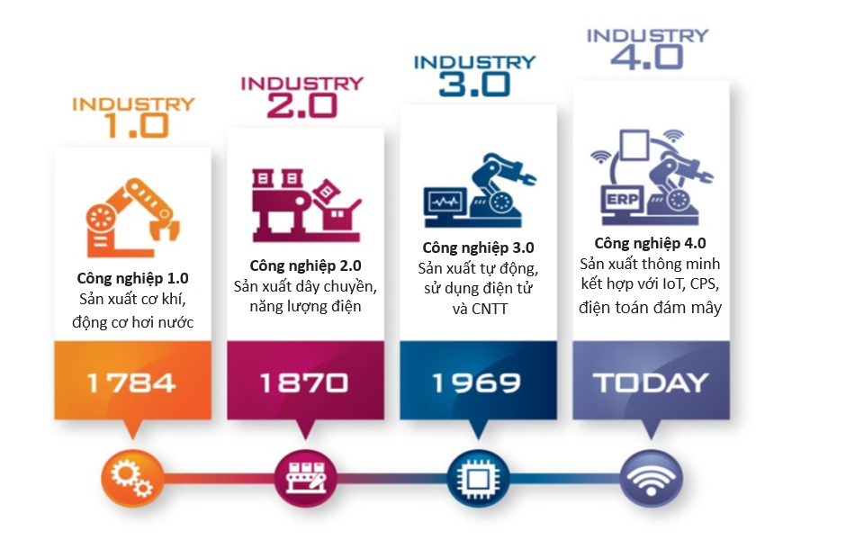

Slide 7
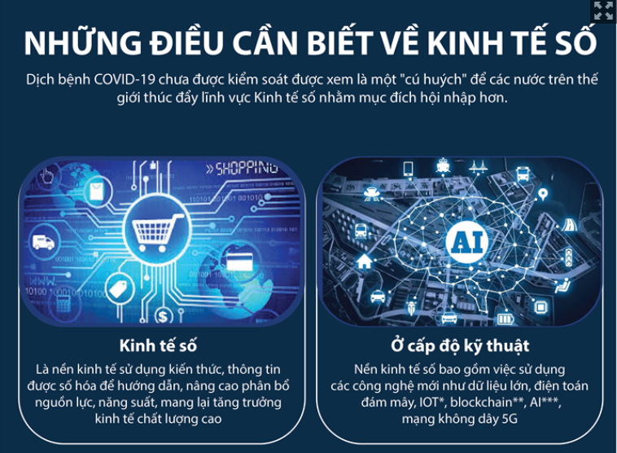

Slide 8


Slide 9
1. BỐI CẢNH QUỐC TẾ VÀ VIỆT NAM
1.1. Tình hình quốc tế
Hòa bình, hợp tác và phát triển vẫn là xu thế lớn, song đang đứng trước nhiều trở ngại, khó khăn
- Cuộc Cách mạng công nghiệp lần thứ tư, nhất là công nghệ số phát triển mạnh mẽ
Cục diện thế giới theo xu hướng đa cực, đa trung tâm diễn ra nhanh hơn…

Slide 10
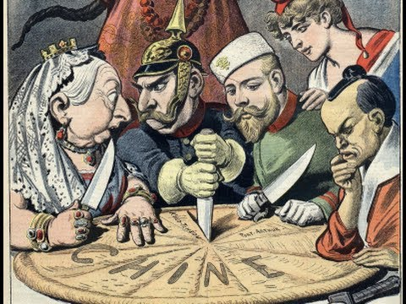

Phe PHÁT XÍT
Trước đây
Phe ĐẾ QUỐC

Slide 11

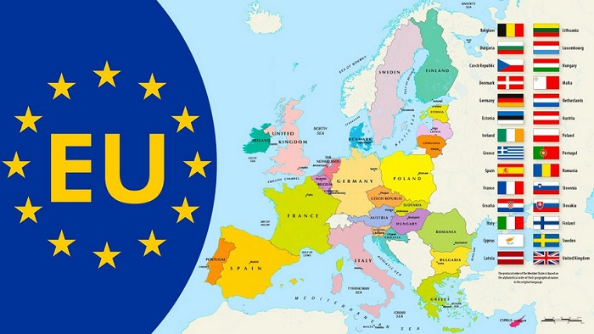

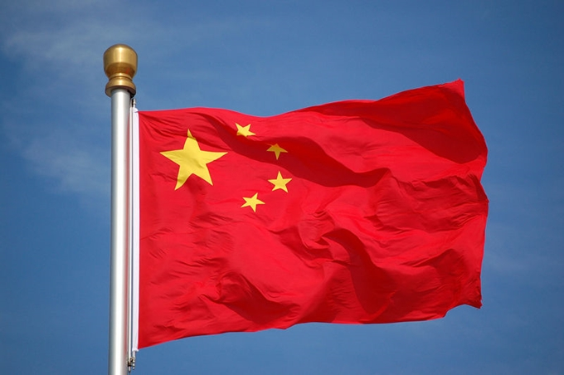
Cục diện ngày nay là đa cực, đa trung tâm với Mỹ là siêu cường và một số cường quốc thế giới (Trung Quốc, Nga, một số nước Liên minh châu Âu (EU), Nhật Bản, Ấn Độ...).

Slide 12
1. BỐI CẢNH QUỐC TẾ VÀ VIỆT NAM
1.1. Tình hình quốc tế
Hòa bình, hợp tác và phát triển vẫn là xu thế lớn, song đang đứng trước nhiều trở ngại, khó khăn
Cuộc Cách mạng công nghiệp lần thứ tư, nhất là công nghệ số phát triển mạnh mẽ
Cục diện thế giới theo xu hướng đa cực, đa trung tâm diễn ra nhanh hơn…
Những vấn đề toàn cầu như an ninh tài chính, an ninh năng lượng, an ninh lương thực, dịch bệnh…

Slide 13
Cụ thể:
Bảo vệ hòa bình, an ninh con người, thiên tai, dịch bệnh, an ninh xã hội và an ninh phi truyền thống, nhất là an ninh mạng, biến đổi khí hậu, nước biển dâng, ô nhiễm môi trường… tiếp tục diễn biến phức tạp.

Slide 14
1. BỐI CẢNH QUỐC TẾ VÀ VIỆT NAM
1.1. Tình hình quốc tế
Hòa bình, hợp tác và phát triển vẫn là xu thế lớn, song đang đứng trước nhiều trở ngại, khó khăn
Cuộc Cách mạng công nghiệp lần thứ tư, nhất là công nghệ số phát triển mạnh mẽ
Cục diện thế giới theo xu hướng đa cực, đa trung tâm diễn ra nhanh hơn…
Những vấn đề toàn cầu như an ninh tài chính, an ninh năng lượng, an ninh lương thực, dịch bệnh…
Khu vực Đông Nam Á tiếp tục là trung tâm phát triển năng động, có vị trí địa kinh tế - chính trị chiến lược ngày càng quan trọng trên thế giới

Slide 15

1. BỐI CẢNH QUỐC TẾ VÀ VIỆT NAM
1.2. Tình hình Việt Nam
Nền kinh tế có tốc độ tăng trưởng nhanh, ổn định.
Tuy nhiên, nền kinh tế phát triển chưa bền vững, còn nhiều hạn chế, yếu kém, đứng trước nhiều khó khăn, thách thức
Xu hướng già hóa dân số nhanh; tốc độ công nghiệp hóa, đô thị hóa tăng mạnh; đặc
Bốn nguy cơ mà Đảng chỉ ra còn tồn tại, có mặt còn gay gắt hơn.
Bảo vệ chủ quyền biển đảo đang đứng trước nhiều khó khăn, thách thức lớn…

Slide 16
2. Quan điểm và những nhiệm vụ chủ yếu của đường lối quốc phòng, an ninh
2.1. Quan điểm của Đảng về quốc phòng, an ninh
2.1.1. Định hướng lớn về quốc phòng, an ninh
2.1.2. Quan điểm về tăng cường quốc phòng, an ninh
2.2. Những nhiệm vụ chủ yếu thực hiện đường lối quốc phòng, an ninh

Slide 17

Bộ Quốc phòng nước Cộng hòa xã hội chủ nghĩa Việt Nam^{[4]}, thường được gọi ngắn gọn hơn là Bộ Quốc phòng Việt Nam hay đơn giản là Bộ Quốc phòng (BQP), là cơ quan trực thuộc Chính phủ Việt Nam, tham mưu cho Nhà nước VN về đường lối, nhiệm vụ quân sự, quốc phòng bảo vệ Tổ quốc; quản lý nhà nước về lĩnh vực quốc phòng trong phạm vi cả nước; tổ chức thực hiện việc xây dựng, quản lý và chỉ huy Quân đội nhân dân Việt Nam, Dân quân tự vệ; quản lý các dịch vụ công theo quy định của pháp luật.

Slide 18
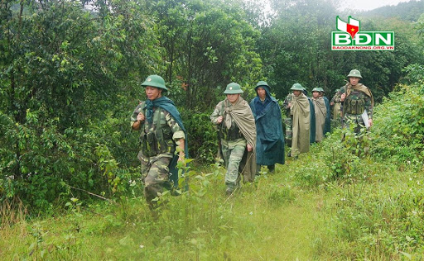
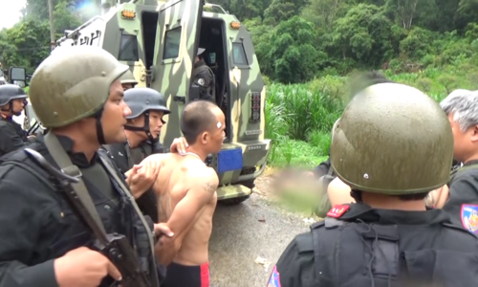
2.1. Quan điểm
2.1.1.Định hướng lớn về quốc phòng, an ninh
Bảo vệ vững chắc độc lập, chủ quyền, giữ vững hòa bình, ổn định chính trị
Chủ động ngăn chặn, làm thất bại mọi âm mưu và hành động chống phá
Tăng cường quốc phòng an ninh, trật tự an toàn XH là nhiệm vụ của trọng yếu và thường xuyên

Slide 19
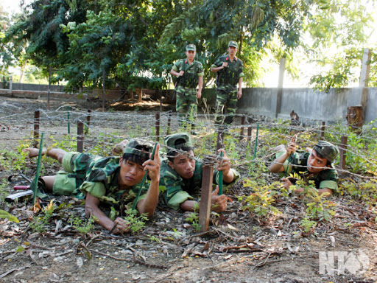
2.1. Quan điểm
2.1.1.Định hướng lớn về quốc phòng, an ninh
Xây dựng QĐND và CAND cách mạng, tinh nhuệ, trung thành
Nâng cao phẩm chất cách mạng, trình độ chính trị cho các chiến sĩ, cán bộ, đảm bảo đời sống VC, Tinh thần cho chiến sĩ
Tăng cường sự lãnh đạo tuyết đối, trực tiếp của Đảng

Slide 20
2. Quan điểm và những nhiệm vụ chủ yếu của đường lối quốc phòng, an ninh
2.1. Quan điểm của Đảng về quốc phòng, an ninh
2.1.1. Định hướng lớn về quốc phòng, an ninh
2.1.2. Quan điểm về tăng cường quốc phòng, an ninh

Slide 21
2.1.2 Quan điểm về tăng cường quốc phòng, an ninh
Một là: Giữ vững và tăng cường sự lãnh đạo của Đảng, hiệu lực quản lý của NN đối với sự nghiệp bảo vệ TQ
CẦN
Cũng cố lòng tin của ND với Đảng và NN
Chú trọng công tác xây dựng Đảng, NN
Đẩy lùi tình trạng suy thoái đạo đức trong Đảng

Slide 22
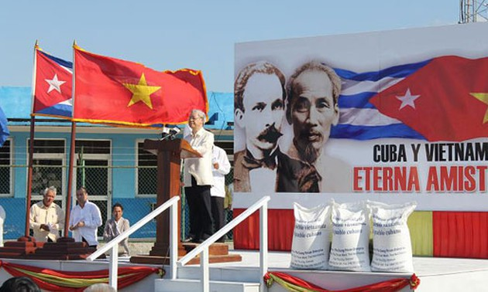

2.1.2 Quan điểm về tăng cường quốc phòng, an ninh
Hai là: Kiên định mục tiêu độc lập dân tộc gắn liền với CNXH

Slide 23
Độc lập
dân tộc
Chủ nghĩa
xã hội
Độc lập triệt để toàn diện và bền vững, con người sẽ sống tự do, hạnh phúc
và có điều kiện phát triển toàn diện về mọi mặt

Slide 24
2.1.2 Quan điểm về tăng cường quốc phòng, an ninh
Ba là: Phát huy sức mạnh tổng hợp của đất nước, nhất là vai trò của ND đối với sự nghiệp bảo vệ TQ
VĂN HÓA,
XÃ HỘI
KINH TẾ
CHÍNH TRỊ
TNTN
Nguồn lực lao đông
Lòng yêu nước
Kiên cường, bất khuất
Sự lãnh đạo của Đảng
Văn hóa đa dạng
Nhiều phong tục đặc sắc
Xã hội năng động

Slide 25
2.1.2 Quan điểm về tăng cường quốc phòng, an ninh
Bốn là: Giữ vững môi trường hòa bình, ổn định để phát triển kinh tế - xã hội là lợi ích cao nhất của đất nước
Cần làm gì?

Slide 26
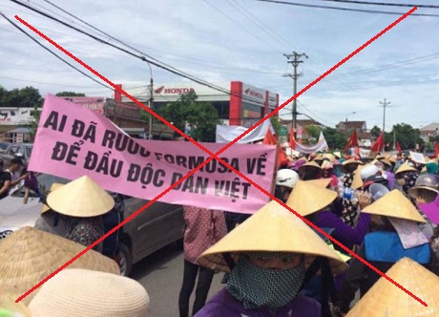
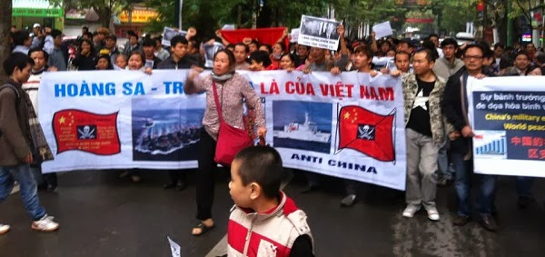
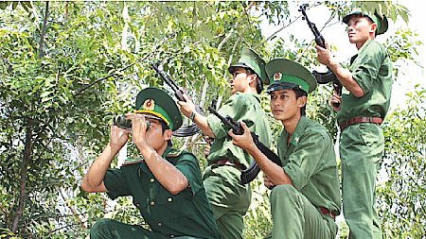
- Đảng, NN ngăn ngừa, đẩy lùi nguy cơ xung đột và chiến tranh
Cần làm gì?

Slide 27
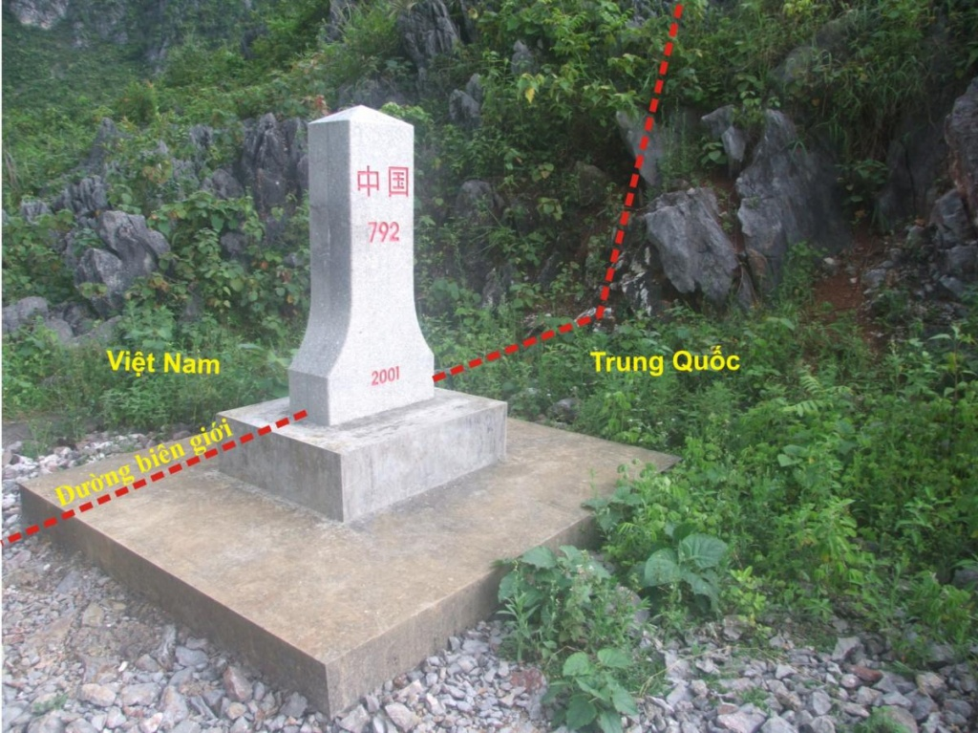
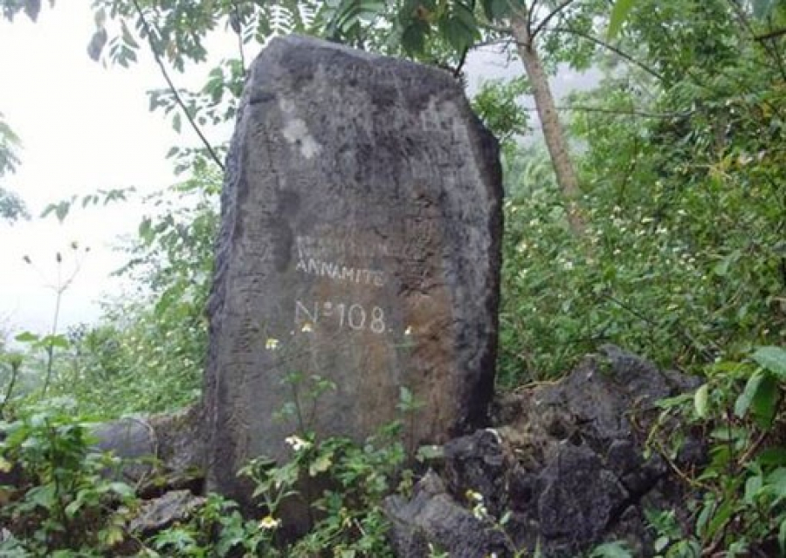
- Kiên trì giải quyết các tranh chấp, bất đồng bằng phương pháp hòa bình
Cần làm gì?

Slide 28
2.1.2 Quan điểm về tăng cường quốc phòng, an ninh
Năm là: Kết hợp sức mạnh dân tộc với sức mạnh thời đại, tranh thủ sự ủng hộ của bạn bè quốc tế
Sáu là: Xây dựng lực lượng vũ trang thực sự là lực lượng CT, LL chiến đấu trung thành, tin cậy của Đảng, NN của ND, làm nòng cốt cho toàn dân trong sự nghiệp bảo vệ TQ

Slide 29
2. Quan điểm và những nhiệm vụ chủ yếu của đường lối quốc phòng, an ninh
2.1. Quan điểm của Đảng về quốc phòng, an ninh
2.1.1. Định hướng lớn về quốc phòng, an ninh
2.1.2. Quan điểm về tăng cường quốc phòng, an ninh
2.2. Những nhiệm vụ chủ yếu thực hiện đường lối quốc phòng, an ninh

Slide 30
2. Quan điểm và những nhiệm vụ chủ yếu của đường lối quốc phòng, an ninh
2.2 Những nhiệm vụ chủ yếu của quốc phòng, an ninh
Khắc phục được những hạn chế, yếu kém trong công tác xây dựng Đảng, xây dựng Nhà nước
Nghị quyết Trung ương 8 khóa XI chỉ rõ 5 mục tiêu cụ thể tăng cường quốc phòng, an ninh:
Củng cố lòng tin của nhân dân với Đảng, Nhà nước; tăng cường khối đại đoàn kết toàn dân tộc.
Tập trung phát triển các ngành công nghiệp cơ bản, tạo nền tảng cho công nghiệp hoá, hiện đại hoá, cho công nghiệp quốc phòng, an ninh

Slide 31
2. Quan điểm và những nhiệm vụ chủ yếu của đường lối quốc phòng, an ninh
2.2 Những nhiệm vụ chủ yếu của quốc phòng, an ninh
Khắc phục được tình trạng sơ hở, mất cảnh giác; Ngăn ngừa làm thất bại âm mưu, hoạt động chống phá của các thế lực thù địch; Phòng, chống có hiệu quả các nguy cơ xung đột trên biên giới, biển đảo, chiến tranh mạng;
Bảo đảm an ninh trên các lĩnh vực, kiềm chế gia tăng tội phạm, tạo chuyển biến rõ rệt về trật tự an toàn xã hội. Giữ vững môi trường hoà bình, ổn định cho sự phát triển đất nước; nâng cao và tận dụng có hiệu quả vị thế của Việt Nam ở khu vực và trên thế giới.

Slide 32
2. Quan điểm và những nhiệm vụ chủ yếu của đường lối quốc phòng, an ninh
2.2 Những nhiệm vụ chủ yếu của quốc phòng, an ninh
Đại hội đại biểu toàn quốc lần thứ XIII của Đảng khẳng định phương hướng,
nhiệm vụ quốc phòng, an ninh hiện nay là:
Đảng CSVN: Văn kiện Đại hội đại biểu toàn quốc lần thứ XIII. Nxb. CTQG, HN. 2021.

Slide 33
2. Quan điểm và những nhiệm vụ chủ yếu của đường lối quốc phòng, an ninh
2.2 Những nhiệm vụ chủ yếu của quốc phòng, an ninh
Củng cố quốc phòng, giữ vững an ninh quốc gia, ổn định chính trị, trật tự, an toàn xã hội là nhiệm vụ trọng yếu, thường xuyên của Đảng, Nhà nước, của cả hệ thống chính trị và toàn dân, trong đó Quân đội nhân dân và Công an nhân dân là nòng cốt.
Tăng cường tiềm lực quốc phòng và an ninh; xây dựng thế trận quốc phòng toàn dân, thế trận an ninh nhân dân vững chắc.
Đẩy mạnh đầu tư và ứng dụng khoa học, công nghệ trong nhiệm vụ quốc phòng, an ninh; phát triển công nghiệp quốc phòng, an ninh theo hướng lưỡng dụng, ngày càng hiện đại.

Slide 34
2. Quan điểm và những nhiệm vụ chủ yếu của đường lối quốc phòng, an ninh
2.2 Những nhiệm vụ chủ yếu của quốc phòng, an ninh
Kiên quyết, kiên trì đấu tranh bảo vệ độc lập, chủ quyền, thống nhất và toàn vẹn lãnh thổ, bảo vệ vững chắc biên giới và chủ quyền biển đảo, vùng trời của Tổ quốc
Kết hợp chặt chẽ kinh tế, văn hóa, xã hội với quốc phòng, an ninh và quốc phòng, an ninh với kinh tế, văn hóa, xã hội trong từng chiến lược…
Kết hợp chặt chẽ giữa quốc phòng, an ninh và đối ngoại; tăng cường hợp tác quốc tế về quốc phòng, an ninh.

Slide 35
2. Quan điểm và những nhiệm vụ chủ yếu của đường lối quốc phòng, an ninh
2.2 Những nhiệm vụ chủ yếu của quốc phòng, an ninh
Có kế sách ngăn ngừa các nguy cơ chiến tranh, xung đột từ sớm, từ xa; chủ động phòng ngừa, phát hiện sớm và triệt tiêu các nhân tố bất lợi…
Xây dựng Quân đội nhân dân, Công an nhân dân cách mạng, chính quy, tinh nhuệ, từng bước hiện đại, nâng cao chất lượng tổng hợp sức mạnh chiến đấu, tuyệt đối trung thành với Tổ quốc, với Đảng, Nhà nước và nhân dân
Tích cực, chủ động chuẩn bị lực lượng đủ mạnh và các kế hoạch, phương án tác chiến cụ thể, khoa học…

Slide 36
2. Quan điểm và những nhiệm vụ chủ yếu của đường lối quốc phòng, an ninh
2.2 Những nhiệm vụ chủ yếu của quốc phòng, an ninh
Kiên quyết giữ vững ổn định kinh tế - xã hội trong mọi tình huống.
Xây dựng, củng cố đường biên giới trên bộ hòa bình, hữu nghị, hợp tác và phát triển, nâng cao năng lực thực thi pháp luật của các lực lượng làm nhiệm vụ ở biên giới, biển, đảo.

Slide 37
3. QUAN ĐIỂM VÀ NHỮNG NHIỆM VỤ CHỦ YẾU THỰC HIỆN ĐƯỜNG LỐI ĐỐI NGOẠI
3.1
3.2
Quan điểm của Đảng về đối ngoại
Những nhiệm vụ chủ yếu thực hiện đường lối đối ngoại

Slide 38

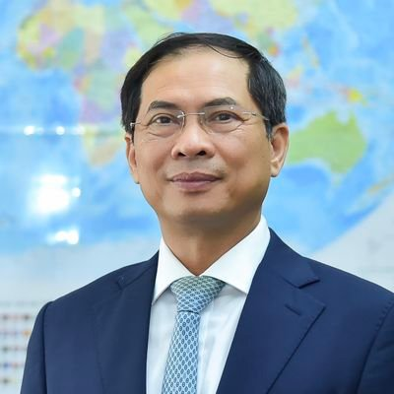
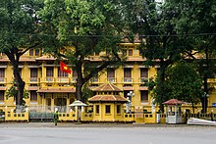
Bộ được thành lập ngày 28 tháng 8 năm 1945
Bùi Thanh Sơn
Bộ trưởng Bộ Ngoại giao VN

Slide 39
3.1. Quan điểm của Đảng về đối ngoại
3.1.1.
3.1.2.
Định hướng lớn trong quan hệ đối ngoại
Quan điểm chỉ đạo hội nhập quốc tế

Slide 40
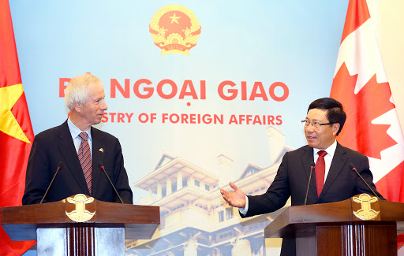
Khái niệm
Chính sách đối ngoại của một quốc gia là tổng hợp các chiến lược, chính sách mà quốc gia đó sử dụng trong quá trình tương tác với các quốc gia khác và các tổ chức quốc tế trên các lĩnh vực chính trị, quốc phòng, kinh tế, văn hóa và xã hội nhằm đạt được những mục tiêu phù hợp với lợi ích của quốc gia.

Slide 41
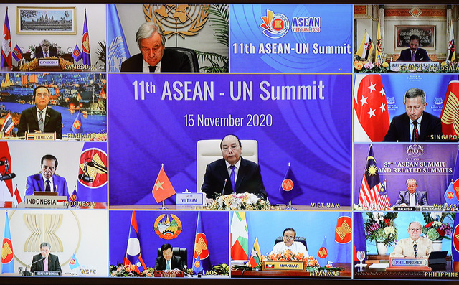
CHÍNH SÁCH ĐỐI NGOẠI
KINH TẾ
VĂN HÓA
Mở rộng thị trường XNK
Chuyển giao công nghệ
Giao lưu văn hóa quốc tế
Tăng cường NCKH trên các lĩnh vực VHNT
XÃ HỘI
CHÍNH TRỊ
Quan hệ với các ĐCS, Đảng khác trên thế giới
Hợp tác về Y tế, giáo dục, tệ nạn XH, môi trường

Slide 42
TÁC ĐỘNG TÍCH CỰC VÀ TIÊU CỰC CỦA VIỆC MỞ RỘNG QUAN HỆ ĐỐI NGOẠI
TÍCH CỰC
TIÊU CỰC

Slide 43

TÍCH CỰC
Tiếp thu thành tựu KHCN tiên tiến, hiện đại
Nâng cao chất lượng nguồn nhân lực
Huy động được nguồn vốn nước ngoài
Mở rộng thị trường
Nâng cao đời sống nhân dân
Văn hóa phong phú, đa dạng, tiên tiến, hiện đại
Kinh tế phát triển
……..

Slide 44

TIÊU CỰC
Hao hụt nguồn tài nguyên (khai thác cạn kiệt)
Chảy máu chất xám
Khả năng cạnh tranh cao
Xung đột chính trị, tôn giáo, sắc tộc
Văn hóa hỗn tạp
Tệ nạn xã hội gia tang
Ô nhiễm môi trường
Phụ thuộc kinh tế

Slide 45
3.1. Quan điểm của Đảng về đối ngoại
3.1.1 Định hướng lớn trong quan hệ đối ngoại

Slide 46
3.1.1
Định hướng lớn
Thực hiện nhất quán đường lối đối ngoại độc lập, tự chủ, hoà bình, hợp tác và phát triển; đa phương hoá, đa dạng hoá quan hệ, chủ động và tích cực hội nhập quốc tế; nâng cao vị thế của đất nước; vì lợi ích quốc gia, dân tộc, vì một nước Việt Nam XHCN giàu mạnh; là bạn, đối tác tin cậy và thành viên có trách nhiệm trong cộng đồng quốc tế, góp phần vào sự nghiệp hoà bình, độc lập dân tộc, dân chủ và tiến bộ xã hội trên thế giới.

Slide 47
3.1.1
Định hướng lớn
Thực hiện nhất quán đường lối đối ngoại độc lập, tự chủ, hoà bình, hợp tác và phát triển.
Không lệ thuộc vào nước ngoài, không để họ can thiệp, chi phối trên các phương diện, đặc biệt về chính trị.
Tự lựa chọn con đường, định hướng, chủ trương, đường lối, chính sách để phát triển đất nước

Slide 48
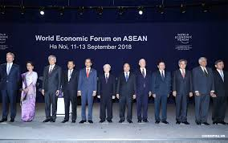

3.1.1
Định hướng lớn
Song phương
Đa phương
Đa phương hoá, đa dạng hoá quan hệ, chủ động và tích cực hội nhập quốc tế; nâng cao vị thế của đất nước;

Slide 49







3.1.1
Định hướng lớn
2/3/1996
28/7/1995
11/1998
20/9/1977
7/1976
11/1/2007
11/2010

Slide 50

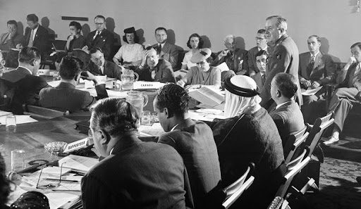
3.1.1
Định hướng lớn
Hợp tác bình đẳng, cùng có lợi với tất cả các nước trên cơ sở những nguyên tắc cơ bản của Hiến chương Liên hợp quốc và luật pháp quốc tế.

Slide 51
3.1.1
Định hướng lớn
Ủng hộ các ĐCS và công nhân, các phong trào tiến bộ XH trong cuộc đấu tranh vì những mục tiêu chung của thời đại; mở rộng quan hệ với các đảng cánh tả, đảng cầm quyền và những đảng khác trên cơ sở bảo đảm lợi ích quốc gia, giữ vững độc lập, tự chủ, vì hoà bình, hữu nghị, hợp tác và phát triển.

Slide 52
3.1.1
Định hướng lớn
Mở rộng quan hệ với các đảng cánh tả, đảng cầm quyền và những đảng khác trên cơ sở bảo đảm lợi ích quốc gia
ĐẢNG CÁNH TẢ
ĐẢNG KHÁC
ĐẢNG CẦM QUYỀN

Slide 53
3.1.1
Định hướng lớn
Tăng cường hiểu biết, tình hữu nghị và hợp tác giữa nhân dân Việt Nam với nhân dân các nước trên thế giới.

Slide 54
3.1.1
Định hướng lớn
Phấn đấu cùng các nước Hiệp hội các quốc gia Đông Nam Á (ASEAN) xây dựng Đông Nam Á thành khu vực hoà bình, ổn định, hợp tác và phát triển phồn vinh.

Slide 55
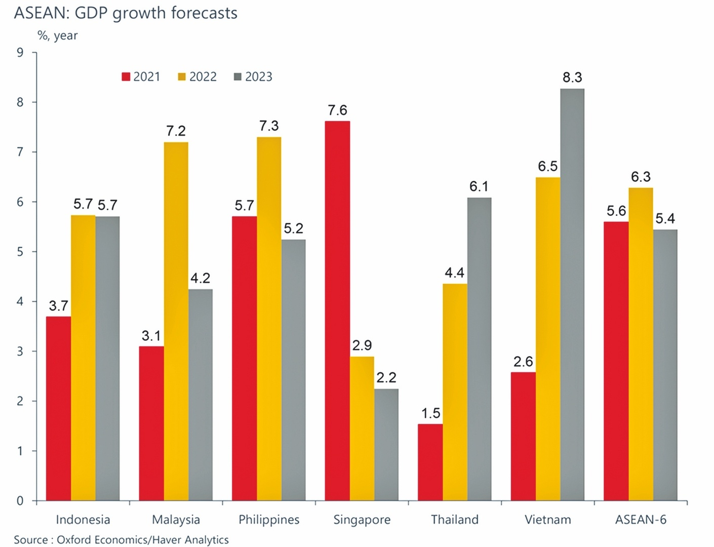

Slide 56
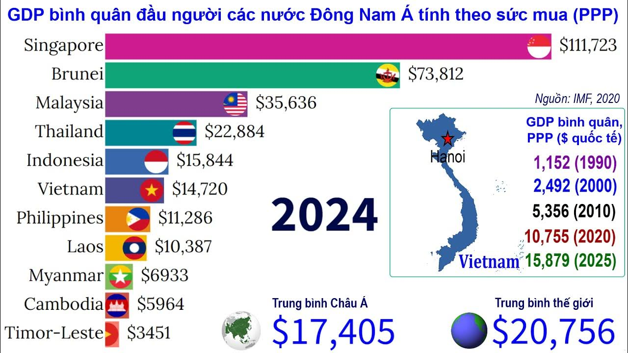

Slide 57
3.1.2. Quan điểm chỉ đạo hội nhập quốc tế

Slide 58
Tiếp tục chủ động, tích cực đẩy mạnh công tác đối ngoại, bảo hộ công dân;
Kiên trì, kiên định đường lối độc lập, tự chủ, đa phương hóa, đa dạng hóa quan hệ; nâng cao khả năng thích ứng năng động và linh hoạt xử lý hài hòa lợi ích quốc gia.
Nâng cao hiệu quả công tác đối ngoại, gắn chặt việc chủ động, tích cực hội nhập quốc tế với tăng cường năng lực thể chế đồng bộ, hiện đại.
Đẩy mạnh và nâng tầm đối ngoại đa phương, kết hợp chặt chẽ với đối ngoại song phương, thực hiện tốt các trọng trách quốc tế, nhất là trong ASEAN, Liên hợp quốc và các khuôn khổ hợp tác ở châu Á - Thái Bình Dương.
Notes:
58

Slide 59
Nâng cao mức độ và chất lượng hội nhập quốc tế để mở rộng thị trường, tranh thủ nguồn vốn, công nghệ, kiến thức và kỹ năng quản lý; nâng cao năng lực cạnh tranh của nền kinh tế, của doanh nghiệp và sản phẩm.
Thực hiện nghiêm các cam kết quốc tế và các hiệp định thương mại đã ký kết.
Xây dựng nền ngoại giao kinh tế phục vụ phát triển, lấy người dân, địa phương và doanh nghiệp làm trung tâm phục vụ.
Tăng cường và nâng cao hiệu quả ứng dụng công nghệ truyền thông mới, mạng xã hội trong thông tin đối ngoại và đấu tranh dư luận.
Notes:
59

Slide 60
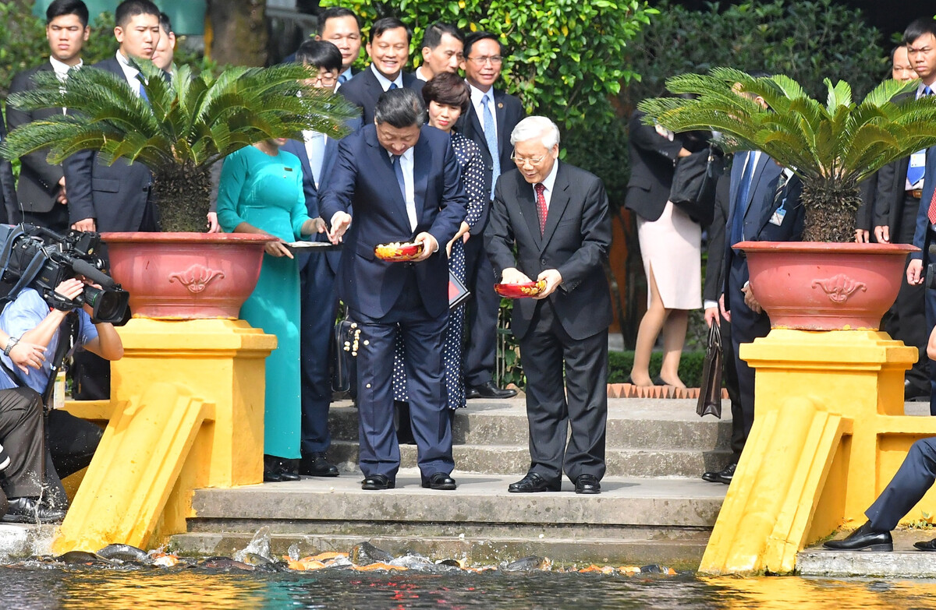
3.2. Nhiệm vụ chủ yếu thực hiện đường lối đối ngoại
Một là:
Hai là:
Ba là:
Bốn là:
Năm là:
Sáu là:
Bảy là:

Slide 61
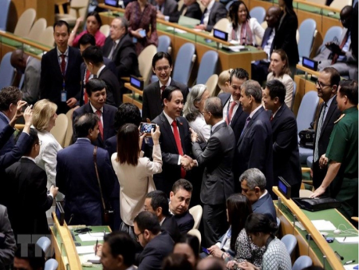
Một là, Xây dựng nền ngoại giao toàn diện, hiện đại với ba trụ cột là đối ngoại Đảng, ngoại giao Nhà nước, đối ngoại nhân dân. Bảo đảm sự lãnh đạo, chỉ đạo trực tiếp, tuyệt đối, toàn diện và thống nhất của Đảng, quản lý tập trung của Nhà nước

Slide 62
Hai là, củng cố tin cậy chính trị, mở rộng và làm sâu sắc hơn quan hệ với các đối tác, nhất là các nước láng giềng, các đối tác chiến lược, đối tác toàn diện, đối tác quan trọng và các nước bạn bè truyền thống, trên tinh thần bình đẳng, cùng có lợi, tôn trọng lẫn nhau và phù hợp với luật pháp quốc tế.

Slide 63
Ba là, triển khai mạnh mẽ, hiệu quả, sáng tạo hơn nữa đối ngoại đa phương, chủ động, tích cực phát huy vai trò, đóng góp xây dựng, định hình các thể chế đa phương và trật tự kinh tế - chính trị quốc tế; đặc biệt là ASEAN, Liên hợp quốc, các cơ chế hợp tác liên nghị viện quốc tế và khu vực (như AIPA, IPU), APEC, hợp tác tiểu vùng Mê Công, cũng như trong các vấn đề quốc tế có tầm quan trọng chiến lược, phù hợp với yêu cầu, khả năng và điều kiện của Việt Nam.

Slide 64

Bốn là, tiếp tục kết hợp chặt chẽ giữa các trụ cột đối ngoại Đảng, ngoại giao Nhà nước, đối ngoại nhân dân và giữa đối ngoại với quốc phòng, an ninh để tạo thế chân kiềng vững chắc, giữ vững chủ quyền, toàn vẹn lãnh thổ của Tổ quốc, huy động nguồn lực bên ngoài cho phát triển đất nước.

Slide 65
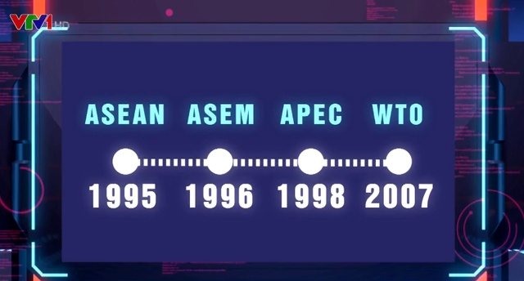
Năm là, đẩy mạnh hội nhập quốc tế toàn diện và sâu rộng, với trọng tâm là hội nhập kinh tế quốc tế, đồng thời thúc đẩy và nâng cao chất lượng hội nhập quốc tế trong các lĩnh vực văn hoá, xã hội, môi trường, khoa học và công nghệ, giáo dục và đào tạo, du lịch…, qua đó đưa đất nước phát triển nhanh và bền vững hơn..

Slide 66
Sáu là, Khơi dậy mạnh mẽ tinh thần yêu nước, ý chí tự lực tự cường của dân tộc, sức mạnh đại đoàn kết toàn dân tộc, giá trị văn hoá, sức mạnh con người Việt Nam và khát vọng phát triển đất nước phồn vinh, hạnh phúc.

Slide 67
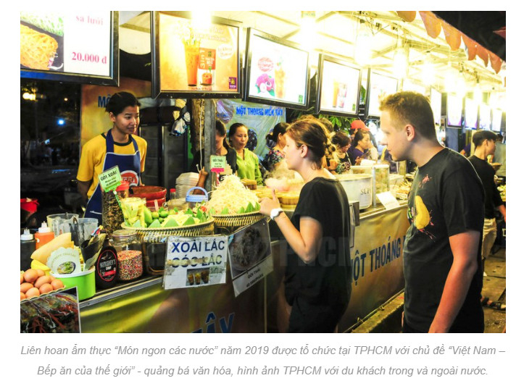
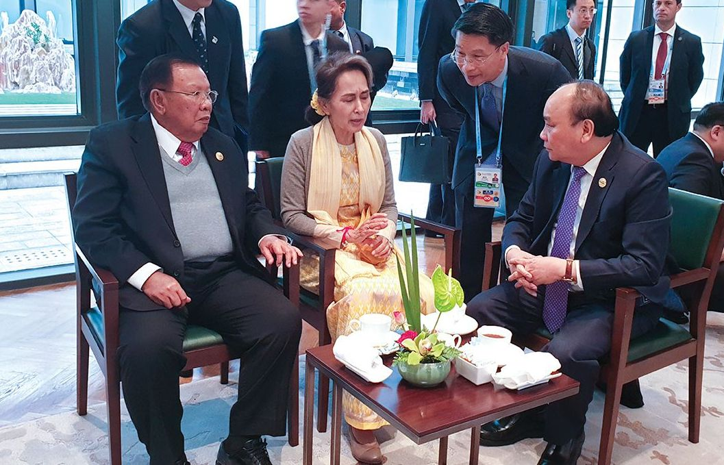

Slide 68
Bảy là, nâng cao hiệu quả, đổi mới nội dung, phương thức của công tác ngoại giao văn hoá, thông tin đối ngoại, bảo hộ công dân, triển khai toàn diện và mạnh mẽ hơn công tác công tác người Việt Nam ở nước ngoài

Slide 69
Tám là, mở rộng, nâng cao hiệu quả và đưa các mối quan hệ đối ngoại Đảng đi vào chiều sâu, tạo nền tảng chính trị cho quan hệ giữa nước ta với các nước;
Chín là, kiện toàn và nâng cao hiệu quả của các cơ chế phối hợp liên ngành trong lĩnh vực đối ngoại. Nâng cao bản lĩnh, phẩm chất, năng lực, phong cách chuyên nghiệp.

Slide 70
HẾT BÀI

